Slide 1

VERSO et la génération de diagrammes UML
Dorian Vandamme, 20 décembre 2018

Slide 2
Sommaire
Motivations
Présentation de VERSO
Préparatifs et problèmes rencontrés
Évaluation qualitative
Travail à venir

Slide 3
Motivations
Pouvoir explorer visuellement les fonctionnalités d’un logiciel
Sélectionner les classes associées aux fonctionnalités
Générer des diagrammes UML à partir des classes filtrées

Slide 4
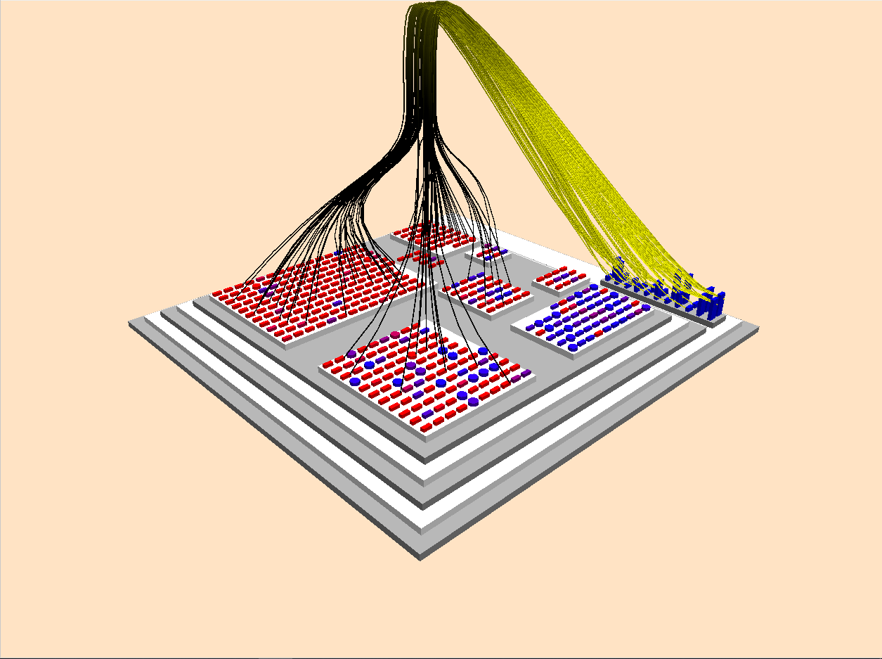
Présentation de VERSO
Visualisation des classes d’un logiciel (SweetHome3D) et leurs liens avec une librairie externe.

Slide 5
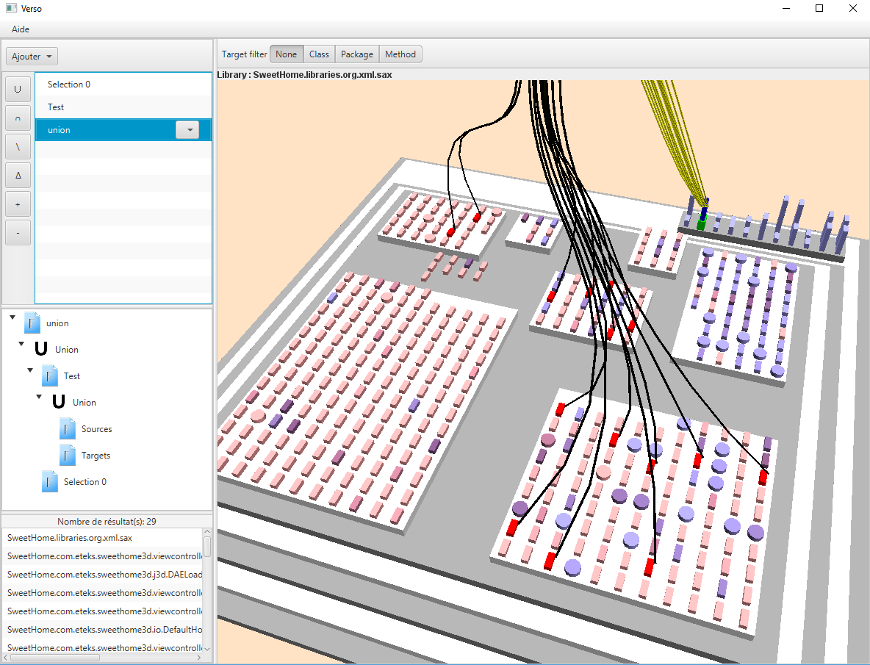
Présentation de VERSO
Exemple de création et composition de filtres

Slide 6
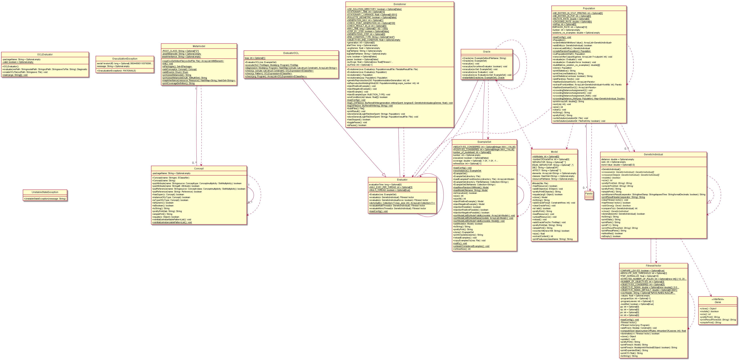
Présentation de VERSO
Exemple de diagramme généré par VERSO

Slide 7
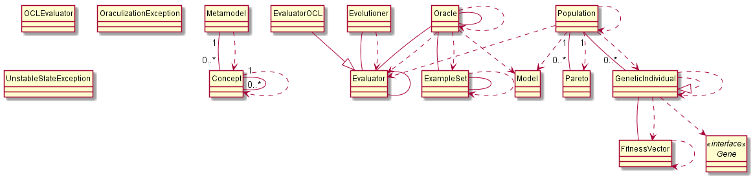
Présentation de VERSO
Un autre exemple sans les attributs et méthodes

Slide 8



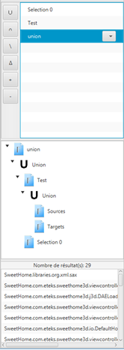
Présentation de VERSO
Workflow de VERSO :
Verso
Plugin VersoParser
Sources
Fichier .verso
Verso
Verso
Diagramme UML
Filtre ou sélection

Slide 9
Préparatifs et problèmes rencontrés
Prise en main de VERSO, son fonctionnement et son implantation
Correction de problèmes mineurs sur VERSO
Remise en marche du plugin de parsing
Parsing de nouvelles sources
Mise à jour du parser interne à VERSO, pour gérer les conteneurs génériques

Slide 10
Évaluation qualitative
Questions de recherche:
VERSO permet-il d’identifier facilement les fonctionnalité et ses classes associées?
Les diagrammes générés sont-ils compréhensibles et contiennent-ils toutes les informations utiles?

Slide 11
Évaluation qualitative
Design de l’expérience:
Les sujets fournissent du code qu’ils connaissent
Dans VERSO ils utilisent les filtres pour isoler une fonctionnalité
Ils génèrent ensuite le diagramme correspondant au filtre depuis VERSO
On génère ensuite un autre diagramme, avec les même classes que celles filtrées, avec un logiciel tiers
On demande enfin au sujet de répondre à un questionnaire

Slide 12
Évaluation qualitative
Sur une échelle de 1 (très mauvais) à 5 (très bon) évaluer:
La navigation dans la représentation 3d de VERSO.
Les mécanismes de sélection et de filtrage.
La composition de filtres.
Le layout des diagrammes de VERSO par rapport au diagramme de référence.
La lisibilité des flèches, symboles et autres éléments des classes dans le diagramme de VERSO par rapport au diagramme de référence.
La compréhension générale du diagramme de VERSO.
Y a t-il des fautes sur les diagrammes générés par VERSO?
La visualisation en 3D des classes et de leurs relations aide-t-elle la navigation et l’exploration des différentes fonctionnalités du logiciel observé?
Manque t-il des relations ou des éléments sur les diagrammes générés? Si oui lesquels?
Y a t-il des éléments ou des relations superflues sur les diagrammes générés? Si oui lesquels?
Y a-t-il des fonctionnalités qui ont besoins d’être revues, ou ajoutées?

Slide 13
Évaluation qualitative
Choix des sujets: par convenance, des étudiants ayant développer du code java.
Exécution: Pour l’instant une seule exécution de l’expérience a été faite, auprès d’Édouard.
Limites: Étant impliqué et connaissant VERSO, les résultats d’Édouard sont biaisés.
Exécutions futures: auprès d’étudiants non impliqués dans VERSO

Slide 14
Évaluation qualitative
Résultats:
Sur une échelle de 1 (très mauvais) à 5 (très bon) évaluer:
La navigation dans la représentation 3d de VERSO : 2
Les mécanismes de sélection et de filtrage : 3
Le layout des diagrammes de VERSO par rapport au diagramme de référence : 4
La lisibilité des flèches, symboles et autres éléments des classes dans le diagramme de VERSO par rapport au diagramme de référence : 3
Y a t-il des fautes sur les diagrammes générés par VERSO? Non, pas que je sache.

Slide 15
Évaluation qualitative
Résultats:
La visualisation en 3D des classes et de leurs relations aide-t-elle la navigation et l’exploration des différentes fonctionnalités du logiciel observé? Beaucoup. La visualisation des association nuit cependant à la lisibilité générale quand elles sont trop nombreuses.
Manque t-il des relations ou des éléments sur les diagrammes générés? Si oui lesquels? Les relations indirectes (generics) seraient utiles
Y a t-il des éléments ou des relations superflues sur les diagrammes générés? Si oui lesquels? Les liens de création sont relativement inutiles dans notre cas précis.
Y a-t-il des fonctionnalités qui ont besoins d’être revues, ou ajoutées? Quelque point d’interaction avec l'utilisateur seraient bienvenus : afficher ou non les référence indirecte (generics), choisir le type de lien à afficher..

Slide 16
Travail à venir
Refactoring de VERSO
Ajout de fonctionnalités:
Une liste pour naviguer dans les classes et packages
Pouvoir choisir les éléments à afficher sur les diagrammes
Pouvoir interagir avec les éléments des filtres
Pouvoir visualiser les diagrammes directement depuis VERSO

